Slide 1
COVID-19: Lage National, 09.10.2020 Informationen für den Krisenstab
Datenstand | Anzahl | Änderung zum Vortag |  | Inzidenz (Fälle/ 100.000 Einw.)
09.10.2020; 0:00 Uhr |  | Ganze Zahl | Prozent
Bestätigte Fälle | 314.660 | + 4.516 | +1,46% | 378
Verstorbene | 9.589 | + 11 | +0,11% | 11,5
Anteil Verstorbene | 3,0%
Genesene | ca. 271.800
7-Tage-Inzidenz | 22,2
Schätzung der Reproduktionszahl (R)
Schätzung der Reproduktionszahl (4-Tage-R):
09.10.2020: 1,34 (95%-Prädiktionsintervall: 1,04 – 1,65)
08.10.2020: 1,17 (95%-Prädiktionsintervall: 0,94 – 1,42)
Schätzung eines stabileren R (7-Tage-R):
09.10.2020: 1,37 (95%-Prädiktionsintervall: 1,19 – 1,56)
08.10.2020: 1,22 (95%- Prädiktionsintervall: 1,07 - 1,38)
DIVI Datenstand 08.10.2020 | Anzahl | Änderung zum Vortag
Aktuell ITS | 487 | +17
Invasiv beatmet | 239 | +6
Notes:
Quelle: Ordner des aktuellen Lageberichts S:\Projekte\RKI_nCoV-Lage\3.Kommunikation\3.7.Lageberichte

Slide 2
7-Tage-Inzidenz der Bundesländer nach Berichtsdatum (Datenstand 09.10.2020 0:00 Uhr)
Notes:
Datei Fallzahlen_kumulativ_Datum

Slide 3
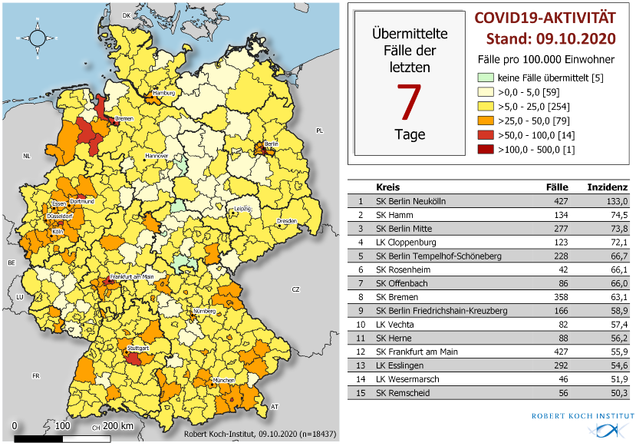
Geografische Verteilung in Deutschland: 7-Tage-Inzidenz
n = | 18.437
79 | LK mit 7-Tages-Inzidenz >25-50 Fälle/100.000 Einw.
14 | LK mit 7-Tages-Inzidenz >50-100 Fälle/100.000 Einw.
1 | LK mit 7-Tages-Inzidenz >100-500 Fälle/100.000 Einw.

Slide 4
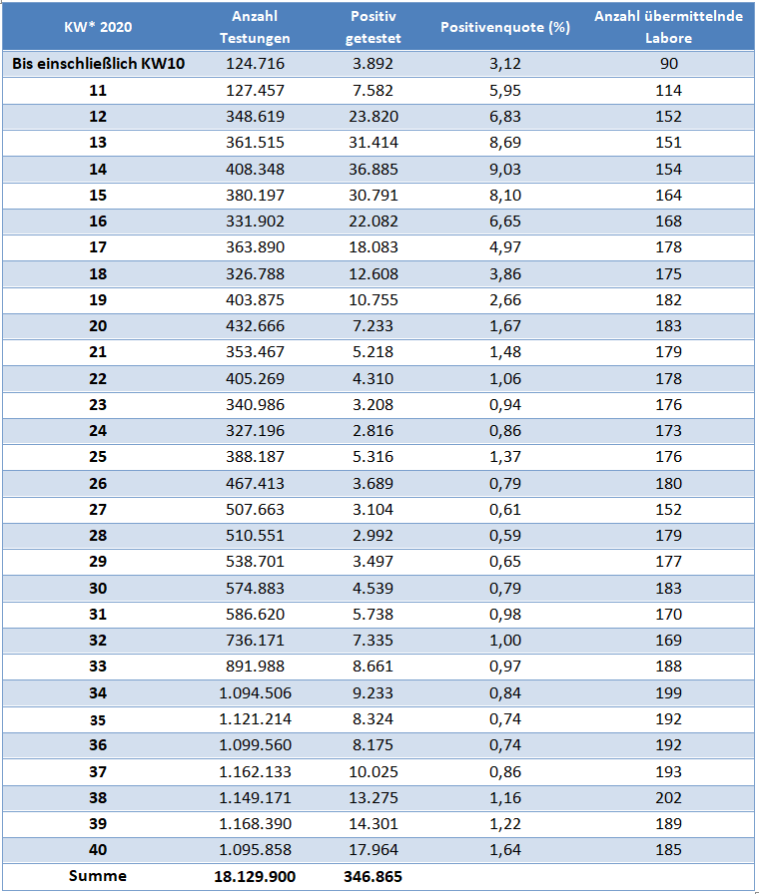
Anzahl der SARS-CoV-2 Testungen (Stand 07.10.2020)
Seit Beginn der Testungen in Deutschland bis einschließlich KW 40/2020 wurden bisher 18.129.900 Labortests erfasst, davon wurden 346.865 positiv auf SARS-CoV-2 getestet.
Notes:
Aus Mittwoch-Bericht

Slide 5
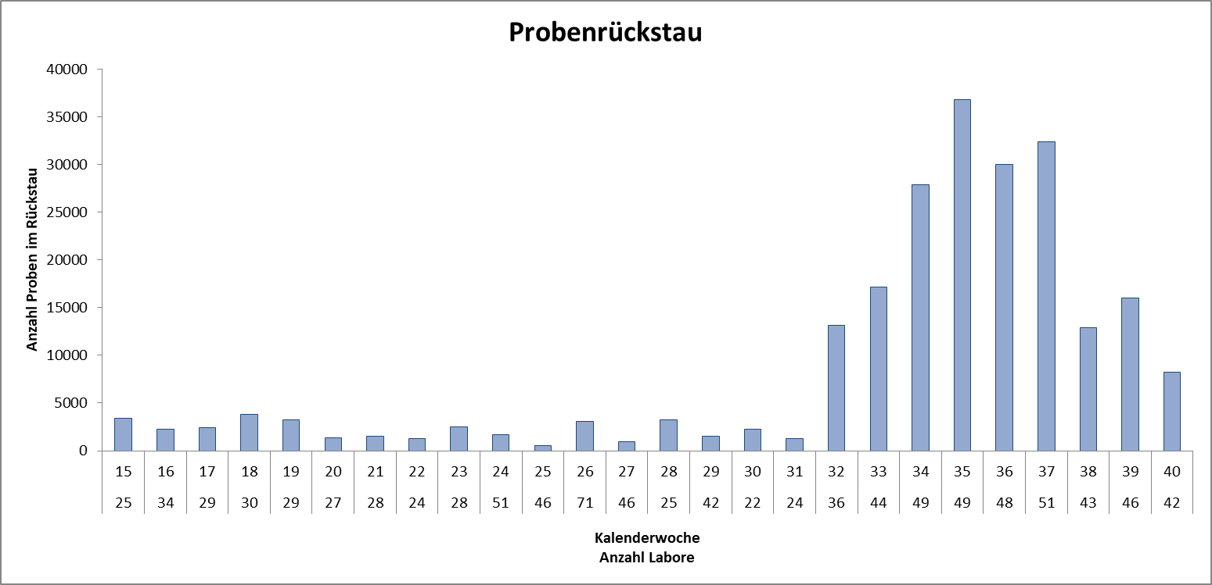
Probenrückstau (Stand 07.10.2020)
In KW 40 (28.09.-04.10.) gaben 42 Labore einen Rückstau von insgesamt 8.245 abzuarbeitenden Proben an.
32 Labore nannten Lieferschwierigkeiten für Reagenzien.
Notes:
Aus Mittwoch-Bericht

Slide 6
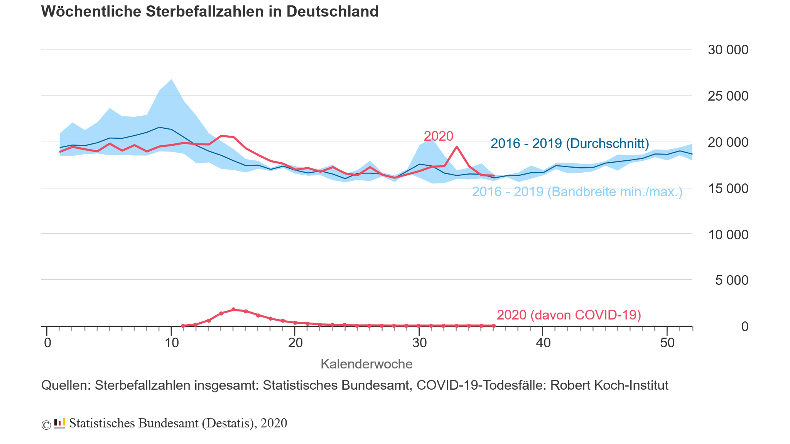
Wöchentliche Sterbefallzahlen
Datenstand 02.10.2020
Daten bis einschl. KW 36 (31.08.-06.09.2020)
KW 36: 16.308 Todesfälle (-32 zur Vorwoche), ca. 1,6% über dem Durchschnitt der Vorjahre 2016-19 (Nachmeldungen aber noch möglich)
Notes:
https://www.destatis.de/DE/Themen/Querschnitt/Corona/Gesellschaft/bevoelkerung-sterbefaelle.html

